Slide 2
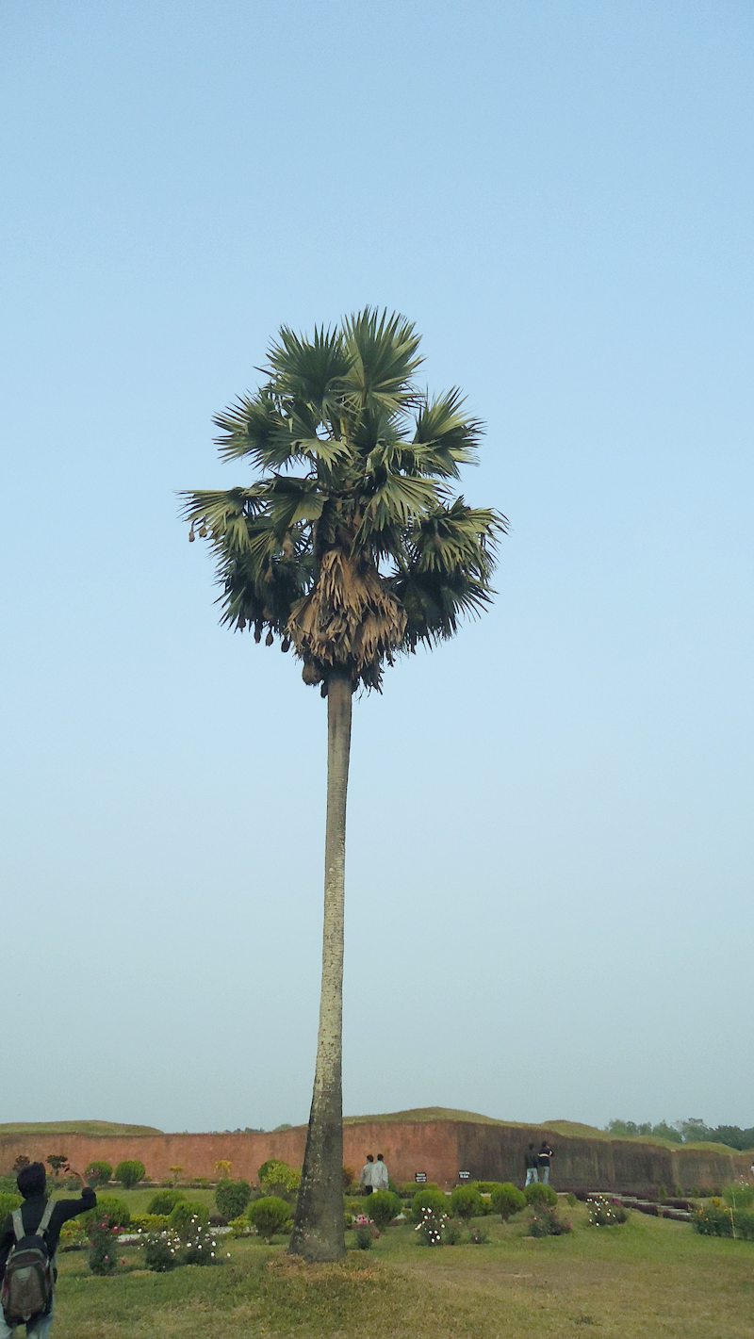

গণিত ক্লাসে সবাইকে
স্বাগতম

Slide 3
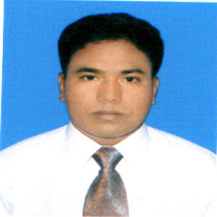

মোঃ জাহিদুল হোসেন
সহকারি শিক্ষক(গণিত)
আশেক আলি খান উচ্চ বিদ্যালয় ও কলেজ
গুলবাহার, কচুয়া,চাঁদপুর।
মোবাইলঃ ০১৯২০৫৫৪৬১৮
Email: jahedulhossain6৯@gmqil.com
শ্রেণিঃ নবম-দশম
বিষয়ঃ গণিত
অধ্যায়ঃ দশম
সময়ঃ ৪৫ মিনিট
তারিখঃ 10/25/2019

Slide 4

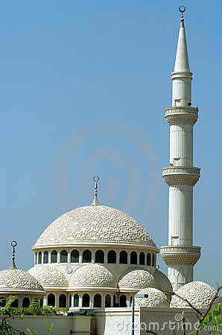

উচ্চতা
দূরত্ব
Notes:
লোকটির মত চিন্তা করে বল আমরা কিভাবে দূরত্ব ও উচ্চতা নির্নয় করতে পারি। মোঃ জাহিদুল হোসেন ,সহকারী শিক্ষক (গণিত), আশেক আলী খান উচ্চ বিদ্যালয় ও কলেজ ,গুলবাহার, কচুয়া , চাঁদপুর।

Slide 5
আজকের পাঠ
দূরত্ব ও উচ্চতা
Notes:
মোঃ জাহিদুল হোসেন ,সহকারী শিক্ষক (গণিত), আশেক আলী খান উচ্চ বিদ্যালয় ও কলেজ ,গুলবাহার, কচুয়া , চাঁদপুর।

Slide 6
এই পাঠ শেষে শিক্ষার্থীরা …
১
ভূ-রেখা,ঊর্ধবরেখা, উলম্বতল কী তা বলতে পারবে;
২
উন্নতি কোন ও অবনতি কোন ব্যাখ্যা করতে পারবে;
৩
দূরত্ব ও উচ্চতা বিষয়ক গাণিতিক সমস্যা সমাধান করতে পারবে।
Notes:
মোঃ জাহিদুল হোসেন ,সহকারী শিক্ষক (গণিত), আশেক আলী খান উচ্চ বিদ্যালয় ও কলেজ ,গুলবাহার, কচুয়া , চাঁদপুর।

Slide 7
চিত্রটি দেখি-
উর্ধ্বরেখা / উলম্বরেখা
উল্লম্বতল
ভূ -রেখা
Notes:
মোঃ জাহিদুল হোসেন ,সহকারী শিক্ষক (গণিত), আশেক আলী খান উচ্চ বিদ্যালয় ও কলেজ ,গুলবাহার, কচুয়া , চাঁদপুর।

Slide 8
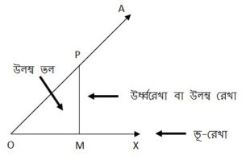
ভূ-রেখা , উর্ধ্বরেখা এবং উলম্বতল
ভূ-রেখা : ভূ-রেখা হল ভূমি তলে অবস্থিত যেকোন সরলরেখা ।
উর্ধ্বরেখা : উর্ধ্বরেখা হল ভূমিতলের উপর যেকোন লম্ব সরলরেখা ।
উলম্বতল: ভূ-রেখা ও উর্ধ্বরেখা মিলে যে তল নির্দেশ করেই তাই উলম্ব রেখা।
Notes:
উত্তর স্মূহ আগে শিক্ষার্থী থেকে জানতে চাওয়া হবে পরে উত্তর show করা হবে । মোঃ জাহিদুল হোসেন ,সহকারী শিক্ষক (গণিত), আশেক আলী খান উচ্চ বিদ্যালয় ও কলেজ ,গুলবাহার, কচুয়া , চাঁদপুর।

Slide 9

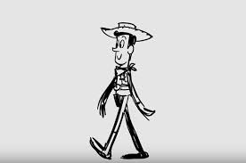
ভূ-রেখার উপরের বস্তু
উন্নতি কোন
ভূ -রেখা
অবনতিকোন
ভূ-রেখার নিচের বস্তু
Notes:
মোঃ জাহিদুল হোসেন ,সহকারী শিক্ষক (গণিত), আশেক আলী খান উচ্চ বিদ্যালয় ও কলেজ ,গুলবাহার, কচুয়া , চাঁদপুর।

Slide 10
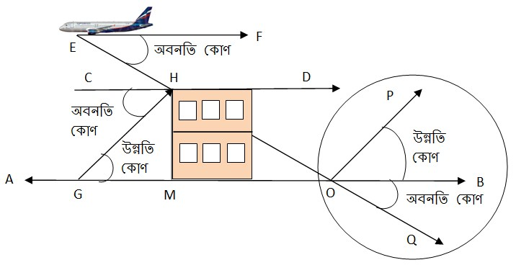
চল আরো একটি চিত্র দেখি..
Notes:
মোঃ জাহিদুল হোসেন ,সহকারী শিক্ষক (গণিত), আশেক আলী খান উচ্চ বিদ্যালয় ও কলেজ ,গুলবাহার, কচুয়া , চাঁদপুর।

Slide 11
উন্নতি কোণ ও অবনতি কোণ
উন্নতি কোণ :
একটি ভূ-রেখা কল্পনা করো। ভূরেখা যে তলে তথা ভূমিতলের সাথে উপরের কোনো বিন্দু ভূ-রেখার সাথে যে কোণ উৎপন্ন করে, তাকে উন্নতি কোণ বলা হয়।
অবনতি কোণ :
আর কোণটি উপরের দিকে না হয়ে রেখার নিচের কোনো বিন্দুর সাথে উৎপন্ন করলে তাকে অবনতি কোণ বলে।
Notes:
মোঃ জাহিদুল হোসেন ,সহকারী শিক্ষক (গণিত), আশেক আলী খান উচ্চ বিদ্যালয় ও কলেজ ,গুলবাহার, কচুয়া , চাঁদপুর।

Slide 12
একক কাজ ২মিনিট
কোণটির নাম কি?
কোণটির নাম কি?
A
B
B, C এর নাম কি ?
C
Notes:
মোঃ জাহিদুল হোসেন ,সহকারী শিক্ষক (গণিত), আশেক আলী খান উচ্চ বিদ্যালয় ও কলেজ ,গুলবাহার, কচুয়া , চাঁদপুর।

Slide 13
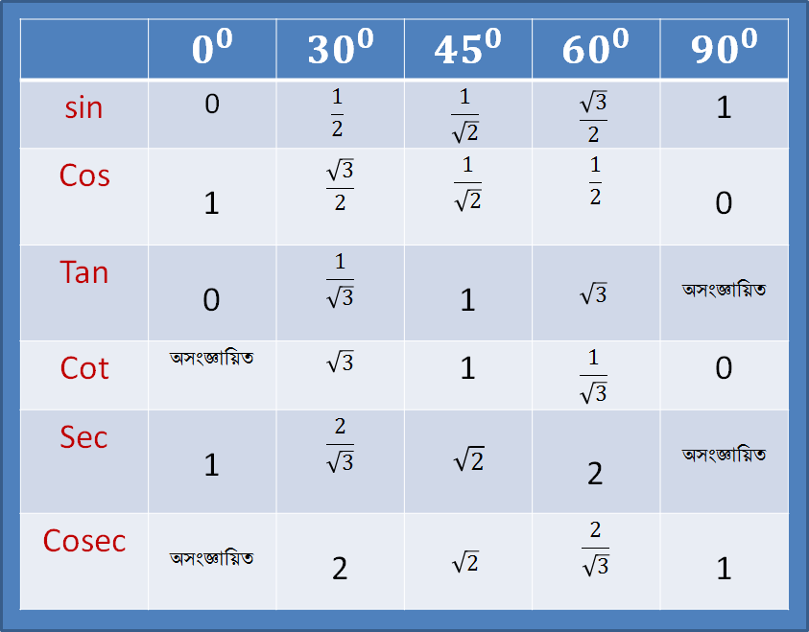

এ মানগুলো ভালোভাবে মনে রাখবে ।
চিত্র অংকনের ক্ষেত্রে
$θ$=${45}^{0}$ ক্ষেত্রে , লম্ব = ভূমি ;
$θ$>${45}^{0}$ ক্ষেত্রে , লম্ব > ভূমি ;
$θ$<${45}^{0}$ ক্ষেত্রে , লম্ব < ভূমি ;
Notes:
মোঃ জাহিদুল হোসেন ,সহকারী শিক্ষক (গণিত), আশেক আলী খান উচ্চ বিদ্যালয় ও কলেজ ,গুলবাহার, কচুয়া , চাঁদপুর।

Slide 14

উচ্চতা
২৬ মি.
$$30°$$
দূরত্ব
মিনারের পাদদেশ থেকে লোকটির দূরত্ব কত ?
Notes:
মোঃ জাহিদুল হোসেন ,সহকারী শিক্ষক (গণিত), আশেক আলী খান উচ্চ বিদ্যালয় ও কলেজ ,গুলবাহার, কচুয়া , চাঁদপুর।

Slide 15




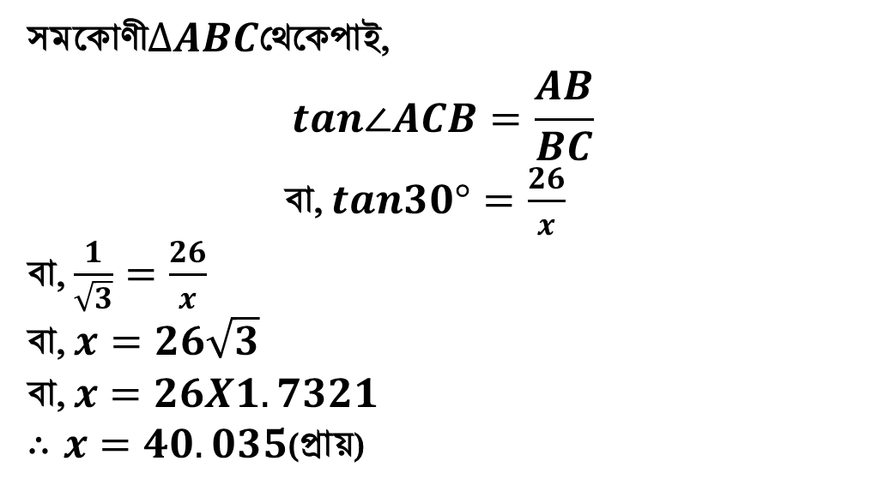

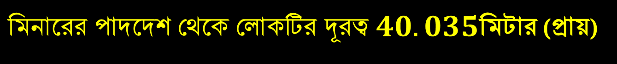
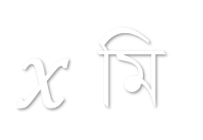
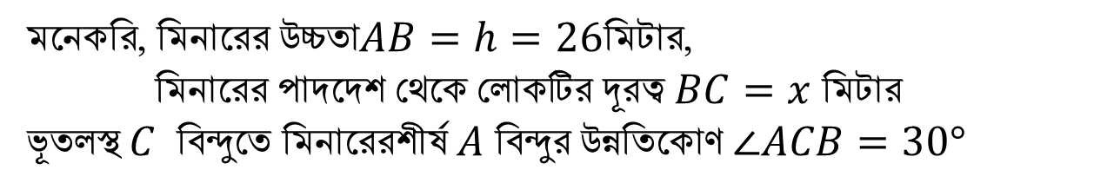
মনেকরি, মিনারের উচ্চতা$AB=h=26$মিটার,
মিনারের পাদদেশ থেকে লোকটির দূরত্ব$BC=x$মিটার ভূতলস্থ$C$বিন্দুতে মিনারেরশীর্ষ$A$বিন্দুর উন্নতিকোণ$∠ACB=30°$
$$A$$
সমকোণী$∆ABC$থেকেপাই,
$$tan∠ACB=\frac{AB}{BC}$$
বা, $tan30°=\frac{26}{x}$
বা, $\frac{1}{\sqrt{3}}=\frac{26}{x}$
বা, $x=26\sqrt{3}$
বা, $x$ $=26X1.7321$
$∴x=40.035$(প্রায়)
$$h=26 মি.$$
$$30°$$
$$C$$
$$x মি$$
$$B$$
$\text{মিনারের পাদদেশ থেকে লোকটির দূরত্ব} 40.035$মিটার (প্রায়)
Notes:
মোঃ জাহিদুল হোসেন ,সহকারী শিক্ষক (গণিত), আশেক আলী খান উচ্চ বিদ্যালয় ও কলেজ ,গুলবাহার, কচুয়া , চাঁদপুর।

Slide 16

জোড়ায় কাজ ৫মিনিট
উচ্চতা
২৬ মি.
$$60$$
দূরত্ব
মিনারের পাদদেশ থেকে লোকটির দূরত্ব কত ?
Notes:
মোঃ জাহিদুল হোসেন ,সহকারী শিক্ষক (গণিত), আশেক আলী খান উচ্চ বিদ্যালয় ও কলেজ ,গুলবাহার, কচুয়া , চাঁদপুর।

Slide 17



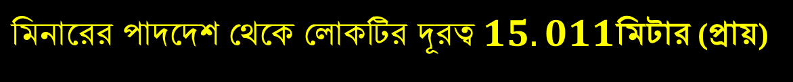
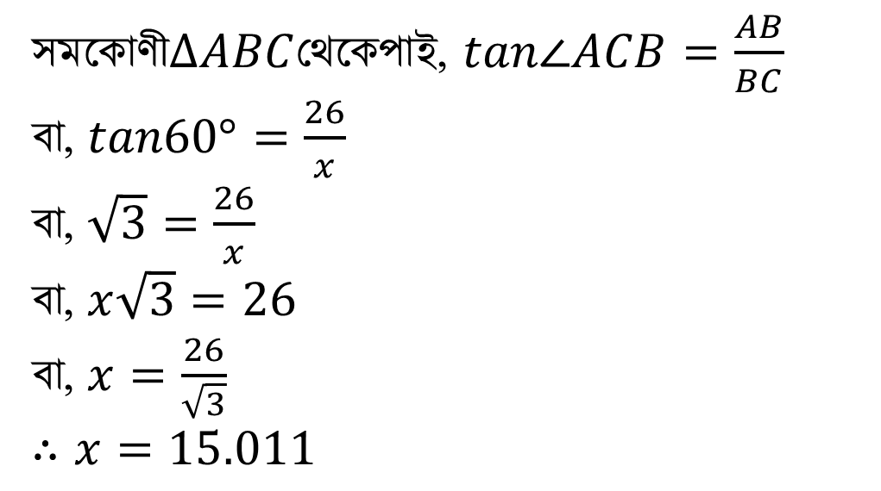
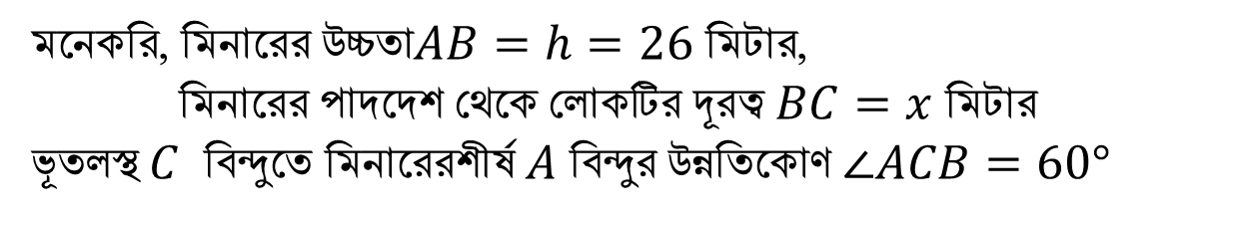
উত্তরটি মিলিয়ে নেই
$$A$$
মনেকরি, মিনারের উচ্চতা$AB=h=26$মিটার,
মিনারের পাদদেশ থেকে লোকটির দূরত্ব$BC=x$মিটার ভূতলস্থ$C$বিন্দুতে মিনারেরশীর্ষ$A$বিন্দুর উন্নতিকোণ$∠ACB=60°$
$$h=26 মি.$$
সমকোণী$∆ABC$থেকেপাই, $tan∠ACB=\frac{AB}{BC}$
বা, $tan60°=\frac{26}{x}$
বা, $\sqrt{3}=\frac{26}{x}$
বা, $x\sqrt{3}=26$
বা, $x=\frac{26}{\sqrt{3}}$
$$∴x=15.011$$
$$60°$$
$$C$$
$$x মি$$
$$B$$
$\text{মিনারের পাদদেশ থেকে লোকটির দূরত্ব} 15.011$মিটার (প্রায়)
Notes:
মোঃ জাহিদুল হোসেন ,সহকারী শিক্ষক (গণিত), আশেক আলী খান উচ্চ বিদ্যালয় ও কলেজ ,গুলবাহার, কচুয়া , চাঁদপুর।

Slide 18







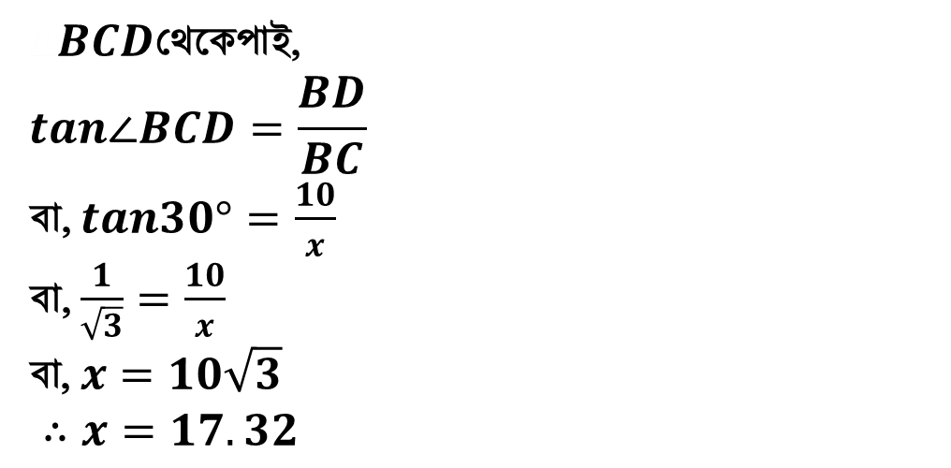

A
মনেকরি, একটি গাছেরর সম্পূর্ণ দৈর্ঘ্য$AB=h$মিটার,
গাছটি অবিচ্ছিন্ন দন্ডায়মান অংশ$BC=x$মিটার
অবিচ্ছিন্ন ভাঙা অংশের দৈর্ঘ্য CD = (h-x) মি
$$∠BCD=30°$$
গাছের গোড়া থেকে$\text{মাটি স্পর্শের} \text{দৈর্ঘ্য}BD=10$ মিটার।
এখানে, $CD=AC=AB−BC=\left(h−x\right)$ মিটার
$∆BCD$থেকেপাই,
$$tan∠BCD=\frac{BD}{BC}$$
বা, $tan30°=\frac{10}{x}$
বা, $\frac{1}{\sqrt{3}}=\frac{10}{x}$
$$\text{বা}\text{,} x=10\sqrt{3}$$
$∴x=17.32$
C
$h$মিটার
(h-x) মিটার
$x$মিটার
30°
D
10 মি.
B
গাছটি অবিচ্ছিন্ন দন্ডায়মান অংশ $17.32 মিটার$
Notes:
মোঃ জাহিদুল হোসেন ,সহকারী শিক্ষক (গণিত), আশেক আলী খান উচ্চ বিদ্যালয় ও কলেজ ,গুলবাহার, কচুয়া , চাঁদপুর।

Slide 19

দলগত কাজ ৭ মিনিট
A
চিত্র হতে,
অবিচ্ছিন্ন ভাঙা অংশের দৈর্ঘ্য কত ?
C
h=$64$মিটার
(h-x) মিটার
$x$মিটার
30°
D
10 মি.
B
Notes:
পাঠ্য বইয়ের ১০ম অধ্যায়ের ১৭ নং প্রশ্নের আলোকে ।মোঃ জাহিদুল হোসেন ,সহকারী শিক্ষক (গণিত), আশেক আলী খান উচ্চ বিদ্যালয় ও কলেজ ,গুলবাহার, কচুয়া , চাঁদপুর।

Slide 20
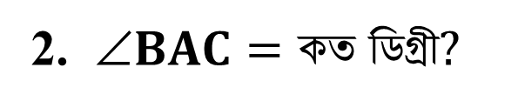

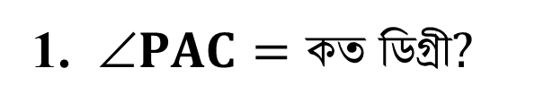

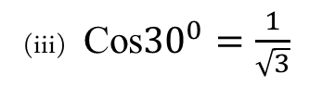



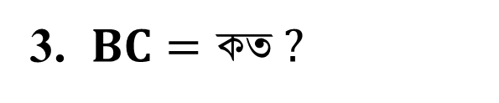
মূল্যায়ন
$$P$$
A
$$?$$
1. ∠$PAC=কত ডিগ্রী?$
$$?$$
12
2. ∠$BAC=কত ডিগ্রী?$
$${45}^{0}$$
B
C
3. $BC=কত ?$
০
(ii) Sin${30}^{0}=\frac{1}{2}$
(iii) Cos${30}^{0}=\frac{1}{\sqrt{3}}$
4. (i) Tan45 =1
উপরের তথ্যের আলোকে নিচের কোনটি সঠিক?
ক i
খ iও ii
গ iii
ঘ iv
Notes:
মোঃ জাহিদুল হোসেন ,সহকারী শিক্ষক (গণিত), আশেক আলী খান উচ্চ বিদ্যালয় ও কলেজ ,গুলবাহার, কচুয়া , চাঁদপুর।

Slide 21


বাড়ির কাজ
চিত্রঃ 02
চিত্রঃ 01
A
A
6$0^{0}$
25cm
25cm
3$0^{0}$
B
x
C
C
B
x
চিত্রঃ০১ থেকে x এবং চিত্রঃ০২ থেকে x এর মান বের কর ।
Notes:
মোঃ জাহিদুল হোসেন ,সহকারী শিক্ষক (গণিত), আশেক আলী খান উচ্চ বিদ্যালয় ও কলেজ ,গুলবাহার, কচুয়া , চাঁদপুর।

Slide 22
সবাইকে
ধন্যবাদ

